Slide 1
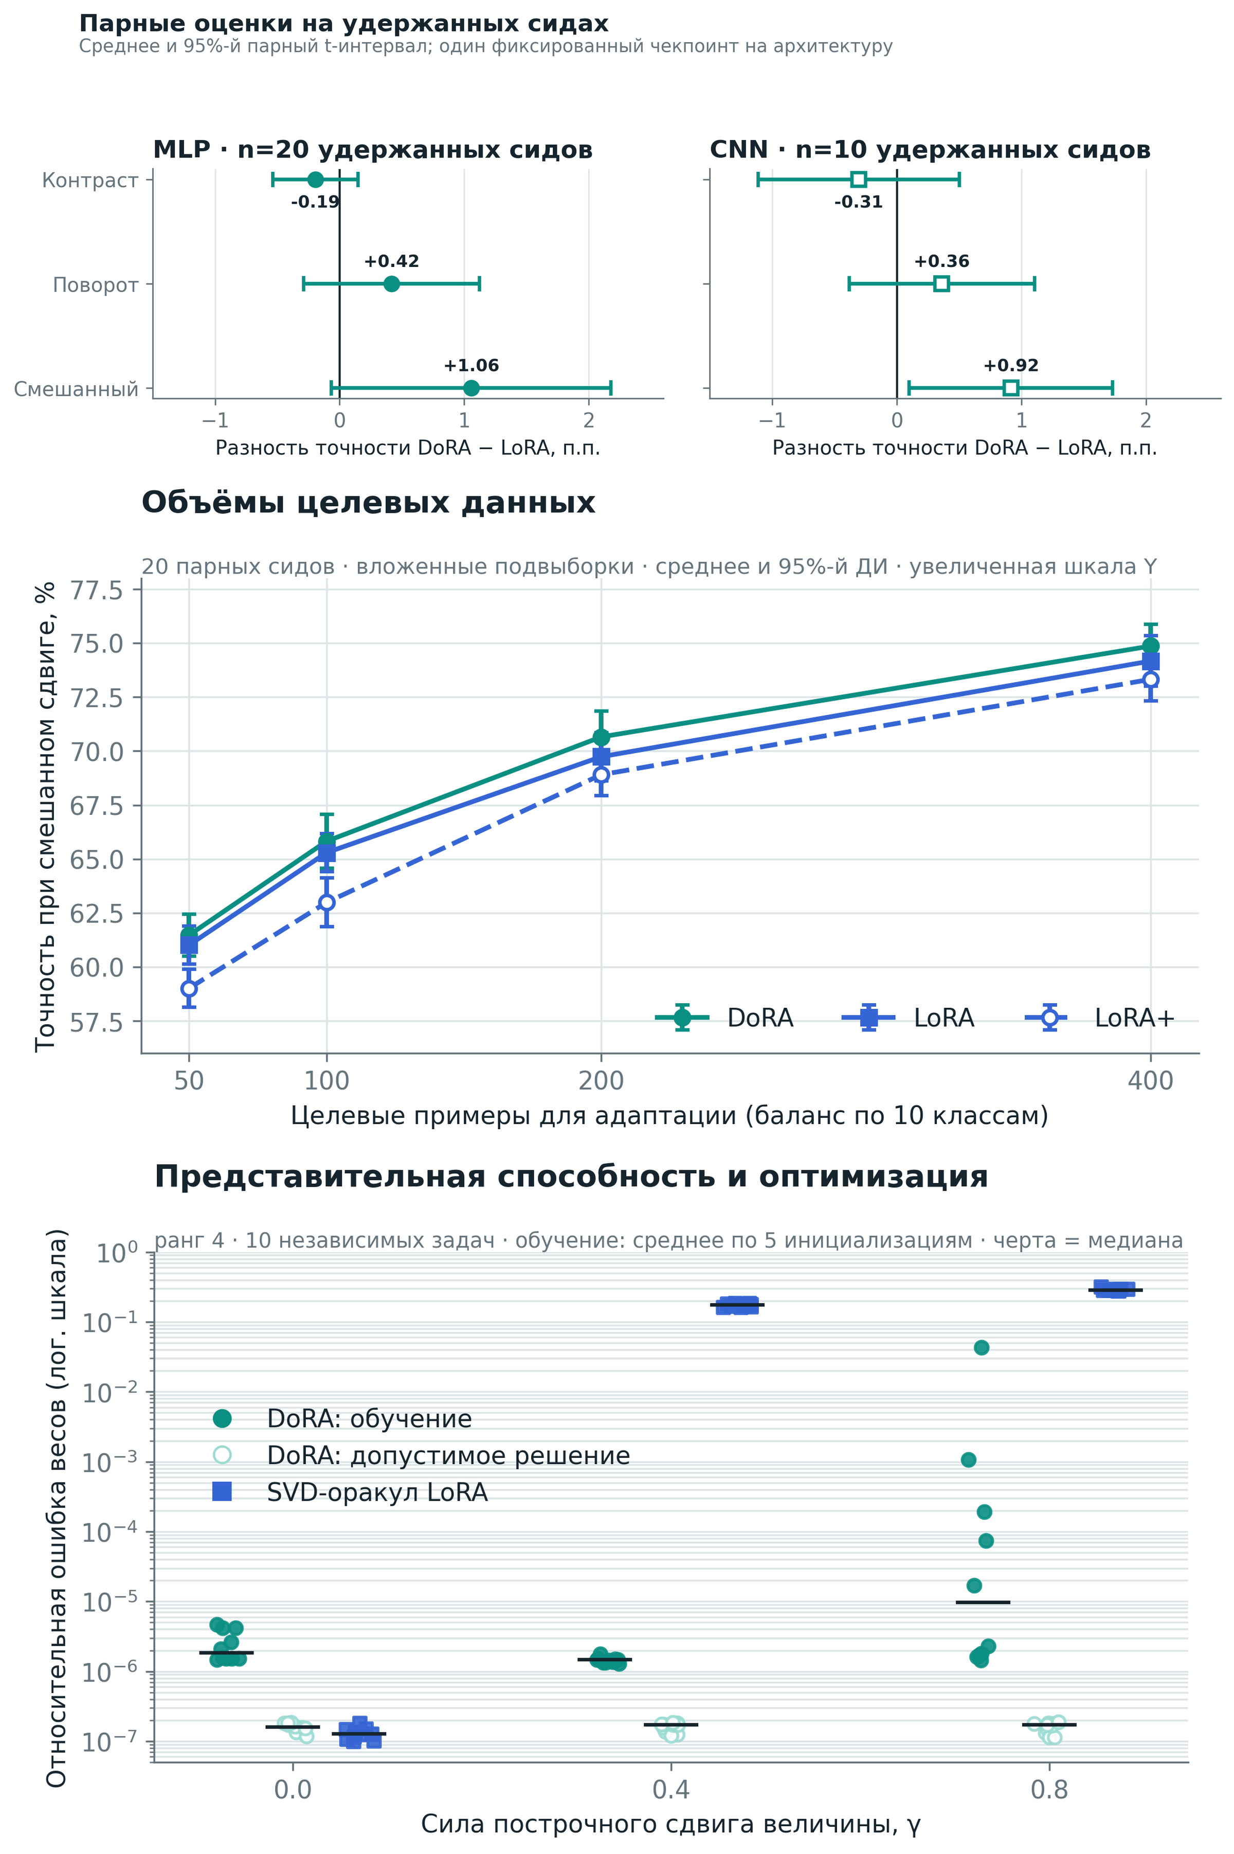
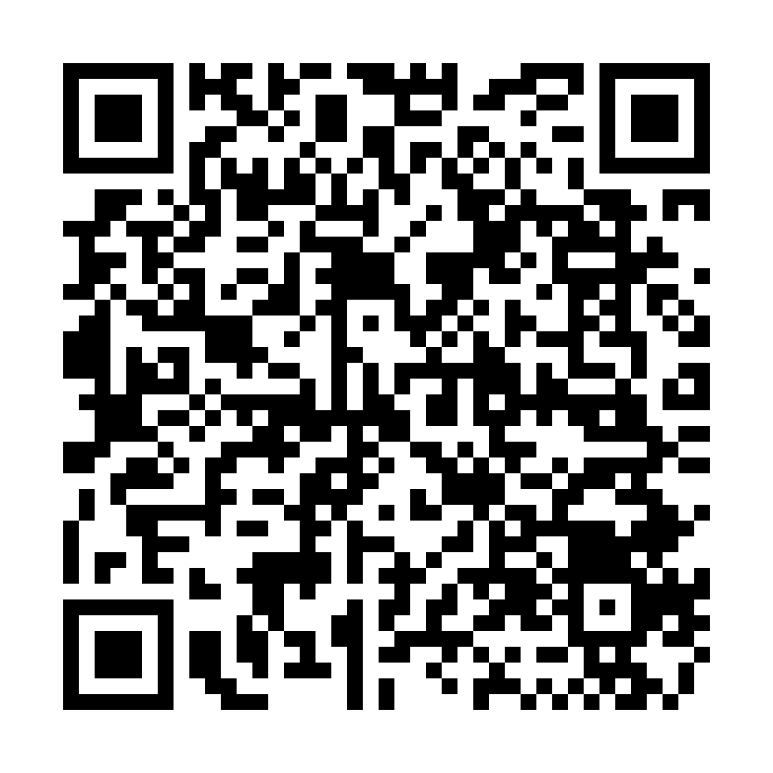
Когда DoRA помогает?
Геометрия, бюджеты параметров и адаптация по малой выборке на удержанных сидах
Vladislav Lapin · MIPT FPMI / AI360 · Летняя школа AIRI 2026
Норма и направление
СМЕШАННЫЙ СДВИГ
LoRA добавляет низкоранговое обновление BA, связывая направление и норму строк. DoRA задаёт W = m ⊙ (W₀ + BA) / ‖W₀ + BA‖₂: BA управляет направлением, а m — масштабом строк.
Исследовательский вопрос: улучшает ли эта степень свободы целевую адаптацию после честного выбора, контроля бюджета параметров и негативных контролей?
+1.06 п.п. MLP · +0.92 п.п. CNN
15/20 пар MLP и 8/10 пар CNN — в пользу DoRA. p с поправкой Холма: 0.382213 (MLP) / 0.158955 (CNN). Внутреннее подтверждение на фиксированных чекпоинтах ≠ внешняя репликация.
LoRA
W₀
+ BA
Ŵ = W₀ + BA
DoRA
W₀
V = W₀ + BA
V / ‖V‖₂
m ⊙ V/‖V‖₂
направление
независимый масштаб строк m
Одинаковый ранг r; DoRA добавляет d_out обучаемых параметров величины.
Рисунок 1. LoRA связывает масштаб и направление; DoRA явно моделирует масштаб строк.
Протокол зафиксирован до оценки
Валидация (5 пилотных сидов): скорость обучения, ранняя остановка, распределение ранга.
Удержанные сиды: MLP — 20, CNN — 10; один фиксированный чекпоинт на архитектуру; три сдвига; отдельные семьи сравнений Холма m=9/6/3 (последняя — описательная).
Базовые варианты: замороженная модель, только величина, LoRA, LoRA+ (B/A=16), LoRA с бюджетом параметров DoRA, DoRA в рамках бюджета параметров LoRA, полное дообучение.
Устойчивость: 4 вложенных объёма данных; 10 синтетических целей × 5 инициализаций.
1 960 строк; 1 840 задач обучения/оптимизации.
Рисунок 2. Удержанные сиды → режим данных → представительная способность / оптимизация.
Негативные контроли: ограничения
Внутреннее подтверждение на фиксированных чекпоинтах; не внешняя репликация.
Контраст (MLP): адаптация только величины 96.90% > DoRA 95.18%.
Поворот (MLP): LoRA с бюджетом параметров DoRA = DoRA = 93.89%.
Смешанный сдвиг (MLP): согласование бюджета параметров снижает разрыв DoRA до +0.53 п.п.; ДИ пересекает ноль.
Рамки: Digits; один фиксированный предобученный чекпоинт на архитектуру; одно целевое разбиение, уже использованное на разведочном этапе. Это контролируемое исследование механизма, не LLM-бенчмарк.
Что подтверждают проверки
- Смешанный сдвиг: DoRA достигает 75.22% (MLP) и 80.53% (CNN), близко к полному дообучению (75.17%, 80.67%), при ≈12–15% обучаемых параметров.
- Усиленные базовые варианты: LoRA с бюджетом параметров DoRA оставляет +0.53 п.п.; DoRA−LoRA+: p Холма=0.050935; DoRA в рамках бюджета параметров LoRA: +0.82 п.п. (вторичная семья: p Холма=0.347089).
- Синтетическая диагностика (γ=0.8): DoRA точно представляет цель; 44/50 запусков достигают ошибки <10^-3; средняя ошибка оракула LoRA — 0.289.
- Следующий тест: неоднородный дрейф норм строк с контролями LoRA и адаптации только величины.
[1] Hu et al. LoRA. ICLR 2022. [2] Liu et al. DoRA. ICML 2024.
[3] Hayou et al. LoRA+. ICML 2024. Статистический протокол и исходные CSV: GitHub.
Код, исходные результаты, ноутбук и отчёт → приватная ссылка для рецензирования; доступ по запросу.
ПРИВАТНАЯ ССЫЛКА

